Slide 1
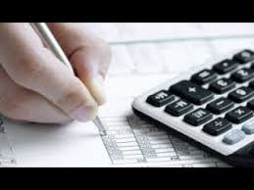
আজকের ক্লাসে সবাইকে স্বাগত
রিকন চন্দ্র দাশ, সহকারি শিক্ষক ( ব্যবসায় শিক্ষা ) পাগলা সরকারি মডেল হাইস্কুল এন্ড কলেজ, দক্ষিণ সুনামগঞ্জ, সুনামগঞ্জ।

Slide 2



পরিচিতি
রিকন চন্দ্র দাশ
সহকারি শিক্ষক ( ব্যবসায় শিক্ষা )
পাগলা সরকারি মডেল হাইস্কুল এন্ড কলেজ
দক্ষিণ সুনামগঞ্জ, সুনামগঞ্জ
মোবাইল নংঃ ০১৭২২২১৫৭৭৯
Email : rikanchandrad1955@gmail.com
শ্রেণিঃনবম ও দশম
অধ্যায়ঃ তৃতীয়
বিষয়ঃ ফিন্যান্স ও ব্যাংকিং
সময়ঃ ৪৫ মিনিট
তারিখঃ ১৫/০৭/২০২০ খ্রিঃ
রিকন চন্দ্র দাশ, সহকারি শিক্ষক ( ব্যবসায় শিক্ষা ) পাগলা সরকারি মডেল হাইস্কুল এন্ড কলেজ, দক্ষিণ সুনামগঞ্জ, সুনামগঞ্জ।

Slide 3
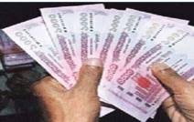
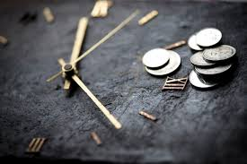
বলতো ছবিগুলো কিসের ছবি ?
অর্থ বা টাকা
ঘড়ি বা সময়
রিকন চন্দ্র দাশ, সহকারি শিক্ষক ( ব্যবসায় শিক্ষা ) পাগলা সরকারি মডেল হাইস্কুল এন্ড কলেজ, দক্ষিণ সুনামগঞ্জ, সুনামগঞ্জ।

Slide 4
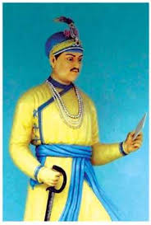
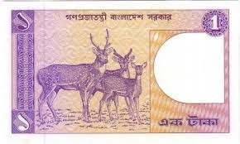
ইনি কে
আট মন চাল পাওয়া যেত।
নবাব শায়েস্তা খাঁ
রিকন চন্দ্র দাশ, সহকারি শিক্ষক ( ব্যবসায় শিক্ষা ) পাগলা সরকারি মডেল হাইস্কুল এন্ড কলেজ, দক্ষিণ সুনামগঞ্জ, সুনামগঞ্জ।

Slide 5
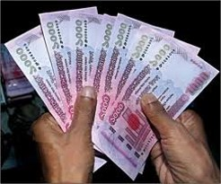
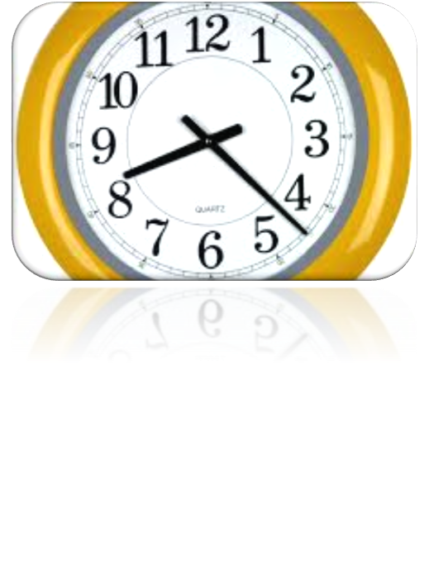
আজকের পাঠ
অর্থের সময় মূল্য
( Value of Money )
রিকন চন্দ্র দাশ, সহকারি শিক্ষক ( ব্যবসায় শিক্ষা ) পাগলা সরকারি মডেল হাইস্কুল এন্ড কলেজ, দক্ষিণ সুনামগঞ্জ, সুনামগঞ্জ।

Slide 6
শিখনফল
এই পাঠ শেষে শিক্ষার্থীরা..................
অর্থের সময় মূল্যর ধারণা ব্যাখ্যা করতে পারবে।
অর্থের বর্তমান মূল্য ও ভবিষ্যৎ মূল্যের সম্পর্কে বলতে পারবে ।
সূত্র ব্যবহারের মাধ্যমে অর্থের বর্তমান মূল্য ও ভবিষ্যত মূল্য নির্ণয় করতে পারবে।
রিকন চন্দ্র দাশ, সহকারি শিক্ষক ( ব্যবসায় শিক্ষা ) পাগলা সরকারি মডেল হাইস্কুল এন্ড কলেজ, দক্ষিণ সুনামগঞ্জ, সুনামগঞ্জ।

Slide 7
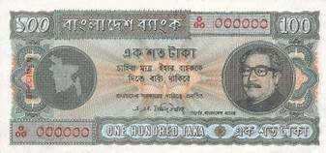
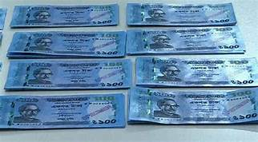
পূর্বের ১০০ টাকা
বর্তমানে ১০০ টাকা
পূর্বের ১০০ টাকা বর্তমানের ১০০ টাকা সমান মূল্য বহন করে না।
রিকন চন্দ্র দাশ, সহকারি শিক্ষক ( ব্যবসায় শিক্ষা ) পাগলা সরকারি মডেল হাইস্কুল এন্ড কলেজ, দক্ষিণ সুনামগঞ্জ, সুনামগঞ্জ।

Slide 8
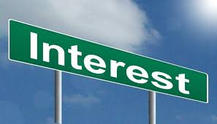
সুদের হারের কারনে অর্থের সময় মূল্যের পার্থক্য ঘটে ।
রিকন চন্দ্র দাশ, সহকারি শিক্ষক ( ব্যবসায় শিক্ষা ) পাগলা সরকারি মডেল হাইস্কুল এন্ড কলেজ, দক্ষিণ সুনামগঞ্জ, সুনামগঞ্জ।

Slide 9
একক কাজ
অর্থের সময় মূল্য কাকে বলে ?
অর্থের মূল্য পরিবর্তন হয় কেন ?
রিকন চন্দ্র দাশ, সহকারি শিক্ষক ( ব্যবসায় শিক্ষা ) পাগলা সরকারি মডেল হাইস্কুল এন্ড কলেজ, দক্ষিণ সুনামগঞ্জ, সুনামগঞ্জ।

Slide 10
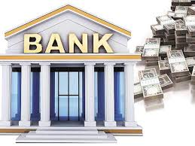
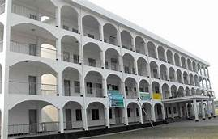
১ম প্রকল্প
২য় প্রকল্প
কোন একটি প্রকল্পে অর্থ বিনিয়োগ করলে অন্য কোন প্রকল্পে অর্থ বিনিয়োগের সুযোগ ত্যাগ করতে হয়। যাকে অর্থায়নের সুযোগ ব্যয় বলে।
রিকন চন্দ্র দাশ, সহকারি শিক্ষক ( ব্যবসায় শিক্ষা ) পাগলা সরকারি মডেল হাইস্কুল এন্ড কলেজ, দক্ষিণ সুনামগঞ্জ, সুনামগঞ্জ।

Slide 11
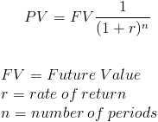
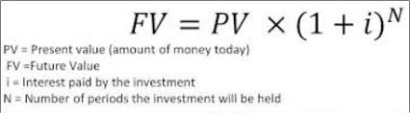
বর্তমান মূল্য নির্নয়ের সুত্র ।
ভবিষ্যত মূল্য নির্নয়ের সুত্র ।
রিকন চন্দ্র দাশ, সহকারি শিক্ষক ( ব্যবসায় শিক্ষা ) পাগলা সরকারি মডেল হাইস্কুল এন্ড কলেজ, দক্ষিণ সুনামগঞ্জ, সুনামগঞ্জ।

Slide 12
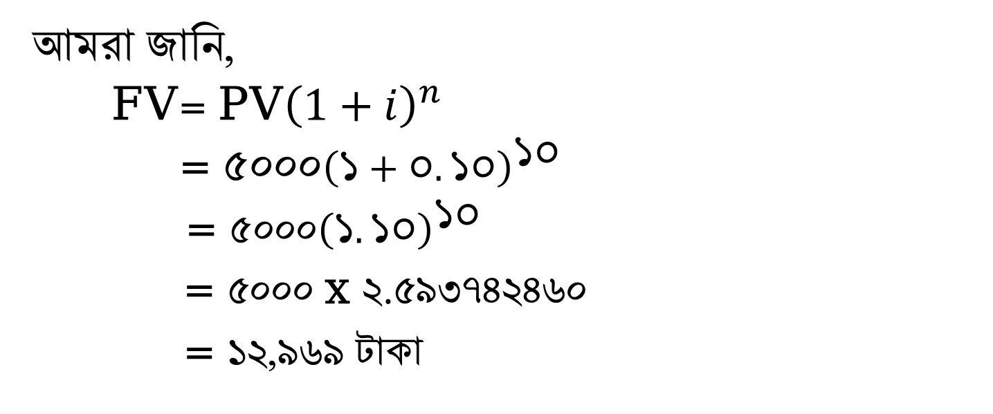
সূত্রের প্রয়োগ…
শতকরা ১$০\% হারে বর্তমান ৫,০০০ টাকার ১০বছর পরের ভবিষ্যৎ মূল্য কত ?$
আমরা জানি,
FV= PV${\left(1+i\right)}^{n}$
= 5000${\left(১+০.১০\right)}^{১০}$
= 5000${\left(১.১০\right)}^{১০}$
= ৫০০০ x ২.৫৯৩৭৪২৪৬০
= ১২,৯৬৯ টাকা
এখানে,
PV = ৫০০০ টাকা
i = ১০ % বা ০.১০
n = ১০ বছর
রিকন চন্দ্র দাশ, সহকারি শিক্ষক ( ব্যবসায় শিক্ষা ) পাগলা সরকারি মডেল হাইস্কুল এন্ড কলেজ, দক্ষিণ সুনামগঞ্জ, সুনামগঞ্জ।

Slide 13
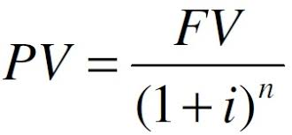
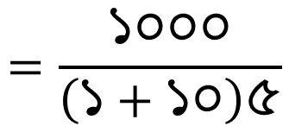

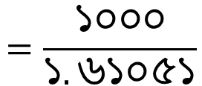
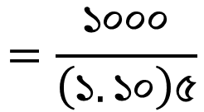
সুদের হার ১০% হলে ৫ বছর পরের ১০০০ টাকার বর্তমান মূল্য কত ?
আমরা জানি,
এখানে,
FV = ১০০০ টাকা
n = ৫ বছর
i = ১০% বা ০.১০
$$=\frac{১০০০}{\left(১+১০\right)৫}$$
$$=\frac{১০০০}{\left(১.১০\right)৫}$$
$$=\frac{১০০০}{১.৬১০৫১}$$
$$=৬২২$$
রিকন চন্দ্র দাশ, সহকারি শিক্ষক ( ব্যবসায় শিক্ষা ) পাগলা সরকারি মডেল হাইস্কুল এন্ড কলেজ, দক্ষিণ সুনামগঞ্জ, সুনামগঞ্জ।

Slide 14
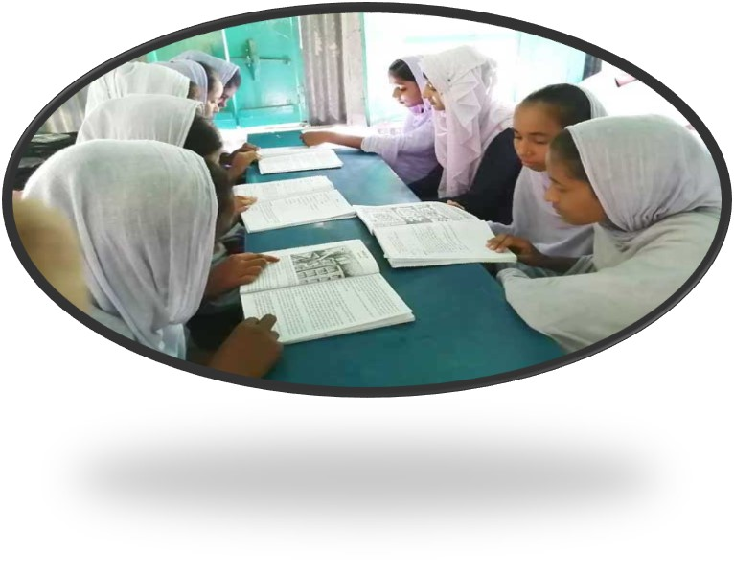
দলীয় কাজ
10% সুদে বর্তমান 10,0০০ টাকার ৭ বছর পরের ভবিষ্যত মূল্য নির্ণয় কর।
রিকন চন্দ্র দাশ, সহকারি শিক্ষক ( ব্যবসায় শিক্ষা ) পাগলা সরকারি মডেল হাইস্কুল এন্ড কলেজ, দক্ষিণ সুনামগঞ্জ, সুনামগঞ্জ।

Slide 15
মূল্যায়ন
FV এর পূর্ণরুপ কী ?
PV এর পূর্ণরুপ কী ?
ভবিষ্যত মূল্য নির্ণয়ের সূত্রটি বল।
বর্তমান মূল্য নির্ণয়ের সূত্রটি বল।
সুযোগ ব্যয় কী ?
রিকন চন্দ্র দাশ, সহকারি শিক্ষক ( ব্যবসায় শিক্ষা ) পাগলা সরকারি মডেল হাইস্কুল এন্ড কলেজ, দক্ষিণ সুনামগঞ্জ, সুনামগঞ্জ।

Slide 16

বাড়ির কাজ
10% সুদে ১০ বছর পরের ৫০00 টাকার বর্তমান মূল্য নির্ণয় কর।
রিকন চন্দ্র দাশ, সহকারি শিক্ষক ( ব্যবসায় শিক্ষা ) পাগলা সরকারি মডেল হাইস্কুল এন্ড কলেজ, দক্ষিণ সুনামগঞ্জ, সুনামগঞ্জ।

Slide 17
আজকের শ্রেণিতে সবাইকে ধন্যবাদ
রিকন চন্দ্র দাশ, সহকারি শিক্ষক ( ব্যবসায় শিক্ষা ) পাগলা সরকারি মডেল হাইস্কুল এন্ড কলেজ, দক্ষিণ সুনামগঞ্জ, সুনামগঞ্জ।

